Slide 1
El sector constructor como catalizador del crecimiento verde
Hernando José Gómez – Director Misión de Crecimiento Verde

Slide 2
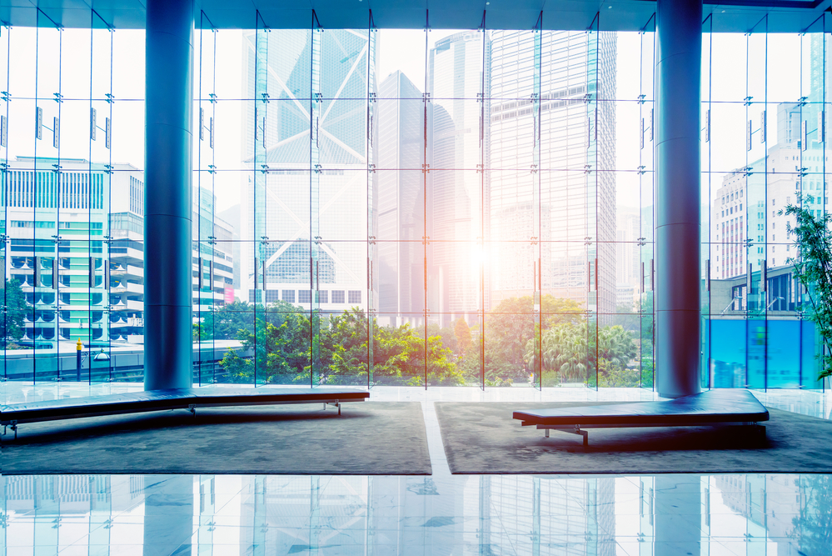
La importancia de la construcción…
“We shape our buildings and, afterwards, our buildings shape us.”
Winston Churchill, 1944

Slide 3
El entorno en el que se desarrolla la construcción: grandes tendencias
Demanda países emergentes
Escasez de recursos
Urbanización
Regulación compleja
65% del crecimiento de la próxima década sucederá en países emergentes.
Puesto 1 en consumo de global de materias primas
200mil personas llegan diariamente a asentarse en ciudades.
25 procedimientos diferentes para permiso de construcción de una bodega en la India.
Proyectos más complejos
Requerimientos sostenibilidad
Capital humano
Corrupción
123km de largo tiene el túnel submarino que unirá a Dalian y Yantai en China.
50% de los residuos sólidos en EE.UU. proviene de la construcción.
50% de las firmas tienen problemas para contratar personal con experiencia.
49% de encuestados opina que la corrupción es común en el sector.
Infraestructura que envejece
Cambio climático
Organización de agentes
1 de 3 puentes ferroviarios en Alemania tiene más de 100 años.
30% de las emisiones de gases invernadero se atribuyen a edificios.
67mil firmas ciudadanas se opusieron a la construcción de la estación de tren Stuttgart
Necesidad de financiamiento
Retos de resiliencia
Politización de decisiones
$1Trn en inversión anual se requiere para cerrar la brecha de infraestructura global.
3 veces más desastres naturales reportados en 2015 vs. 1980
En 2011 el gobierno portugués cancelo la construcción de tren rápido por motivos de austeridad
Fuente: World Economic Forum

Slide 4
El impacto del sector constructor en el medio ambiente
Cerca de la mitad de los recursos no renovables que consume la humanidad son usados en construcción.
El estándar de vida contemporáneo depende de la existencia de viviendas, edificios, y carreteras, pero el planeta no puede seguir soportando los niveles de consumo asociados a la actividad constructiva tradicional.
Estimaciones de los recursos globales usados en edificaciones
Recurso | (%)
Energía | 45-50
Agua | 50
Materiales de construcción | 60
Tierra agrícola perdida | 80
Productos de madera | 60
Destrucción barrera de coral (indirecta) | 50
Destrucción de selva húmeda (indirecta) | 25
Fuente: Willmott Dixon. Hawken, P., Lovins, E. y Lovins, H.
Notes:
Las estadisicas no representan solo las actividades de construcción en si mismas. Sino el consumo total de recursos originados en edificios (ej, la energía que se consume en una oficina cuenta).

Slide 5
El impacto del sector constructor en el medio ambiente
La infraestructura tiene larga vida, por lo tanto sus impactos se extienden en el tiempo, afectando un futuro con condiciones climáticas, niveles de polución y disponibilidad de recursos inciertas.
Existe por lo tanto una enorme oportunidad para que el sector constructor sea un catalizador que permita la acelerada reducción de la huella ambiental global.
Estimaciones de la polución global que puede ser atribuida a edificaciones
Recurso | (%)
Calidad del aire en ciudades | 23
Gases asociados al cambio climático | 50
Polución del agua potable | 40
Residuos en rellenos sanitarios | 50
Reducción del ozono | 50
Fuente: Willmott Dixon. Brown MT, Bardi E. Handbook of energy evaluation.
Notes:
Ibid.

Slide 6
Relevancia del sector de la construcción en la economía global
El objetivo entonces no es construir menos; se trata de construir mejor. Indiscutiblemente la inversión en infraestructura genera riqueza.
Sin embargo, el valor en el largo plazo de la infraestructura física va a depender de su capacidad para satisfacer las necesidades de los usuarios, las cuales incluyen eficiencia en el consumo de recursos y resiliencia a condiciones climáticas cambiantes.
Relevancia económica del sector de la construcción
Ingresos totales anuales de cerca de 10 trillones de dólares.
Valor agregado de 3.6 trillones de dólares.
Participación de 6% en el PIB global.
Participación del 8% en el PIB de países en desarrollo.
Emplea más de 100 millones de personas a nivel global.
Perspectivas de crecimiento aceleradas hasta alcanzar 15 trillones de ingreso en el 2025.
Multiplicador elevado (inversión del 1% del PIB implica crecimiento de 1.5% en cuatro años).
Fuente: World Economic Forum
Notes:
Ibid.

Slide 7
… y entonces, ¿Cómo se construye mejor?
Construcción Sostenible
Principios
Gestión de recursos
Diseño de ciclo de vida
Diseño humano
Estrategias
Estrategias
Estrategias
-Reuso y adaptación de edificaciones existentes.
-Reuso de materiales y componentes de construcción.
-Reciclaje de materiales.
-Selección de lote adecuado.
-Diseño flexible.
-Selección de materiales y productos sostenibles.
-Reciclaje de agua.
-Recolección de aguas lluvias.
-Diseño de exteriores con bajo requerimiento de agua.
-Uso de sistemas de sustitución de agua no potable.
-Reducción del uso de agua potable.
-Uso de materiales como concreto y ladrillo (low embodied energy).
-Minimizar impacto en terreno.
-Uso de materiales y productos no tóxicos.
-Gestión adecuada de residuos.
-Uso de FNCER.
-Calefacción pasiva y enfriamiento por orientación.
-Electrodomésticos y equipo eficientes.
-Evitar pérdida de temperatura por medio de materiales aislantes.
-Uso de materiales como concreto y ladrillo (low embodied energy).
Pre-construcción
-Construcción dentro del perímetro urbano. Maximización de espacios.
-Respeto por el entorno y componentes del paisaje natural
Uso eficiente de energía
-Adaptación de edificios existentes a nuevos usos.
-Uso de materiales reciclados.
-Reducción de uso de materiales evitando construcción de espacios de mayor dimensión a la necesaria.
-Uso de materiales durables.
-Manejo adecuado de los residuos de construcción y demolición.
-Confort térmico.
-Iluminación natural.
-Ventilación natural.
-Confort acústico.
-Muebles y acabados no tóxicos.
-Respeto a condiciones topográficas (mínima intervención).
-Preservación del nivel freático.
-Preservación flora y fauna.
-Conservación del contexto urbano.
-Preservación de edificaciones históricas (impacto entorno).
Preservación condiciones naturales
Uso eficiente de agua
Durante construcción
Conservación recursos culturales
Uso eficiente de materiales
Post-construcción
Protección de la salud y confort
Uso eficiente de tierra
Fuente: Sev, A. Journal of sustainable development.
Notes:
Ver documento adjunto para detalles de cada concepto.

Slide 8
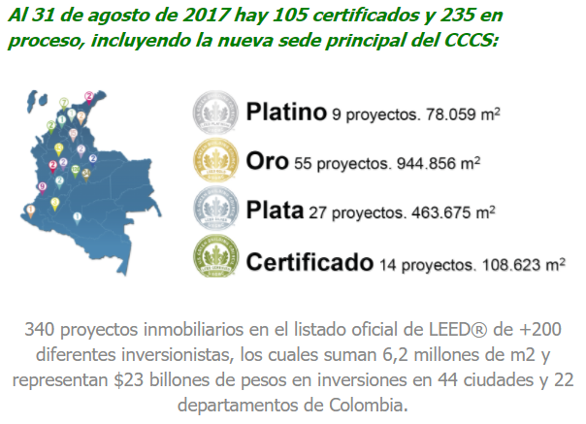
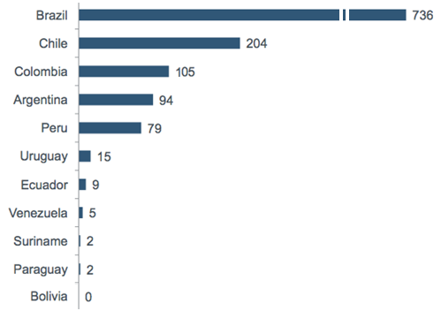
Ahora bien, no hay que empezar desde cero….
en Colombia tenemos avances importantes!
Caso:
LEED en Colombia
Estadísticas LEED en Latinoamérica
No de proyectos
Fuente: CCCS
Notes:
LEED (Leadership in Energy & Environmental Design) se ha posicionado como el sistema más importante en certificación sostenible en el mundo. LEED garantiza un ahorro en costos de energía, menores emisiones de carbono y ambientes más saludables para los lugares que habitamos. El programa está basado en el concepto de proceso de diseño integrado y motiva el logro de un alto rendimiento en áreas clave para la salud humana y el ambiente. También incentiva la toma de decisiones inteligentes de planificación como garantizar el acceso al transporte y servicios públicos, lo que asegura comunidades económicamente viables y habitables.

Slide 9
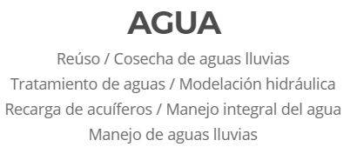
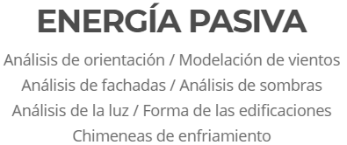
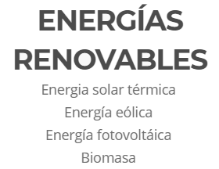
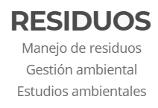
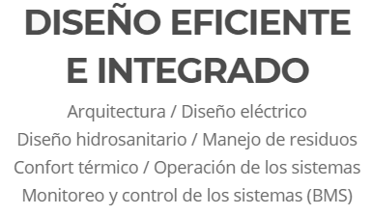
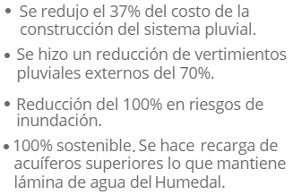
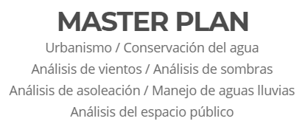
Ahora bien, no hay que empezar desde cero….
en Colombia tenemos avances importantes!
Caso: especializada en operación de sistemas sostenibles de agua, energía y residuos.
Proyecto Ciudadela Maiporé
Municipio de Soacha
180 hectáreas
18mil unidades

Slide 10
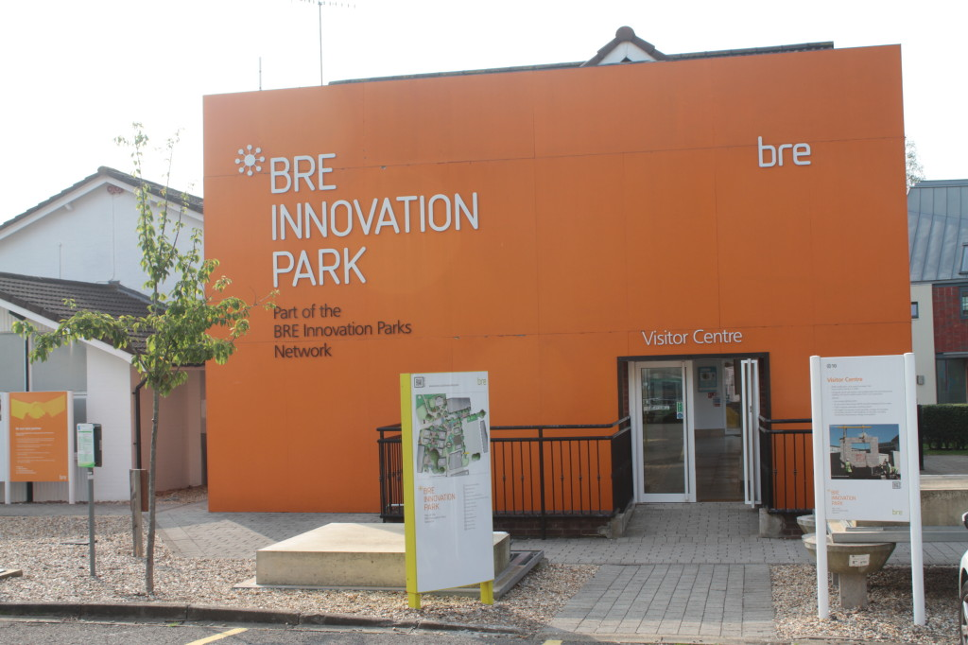
Aunque nos queda un largo camino por andar….
Algunos ejemplos para la inspiración!
Bre innovation parks, con sedes en el Reino Unido, Brazil, China y Canadá, son vecindarios que experimentan con nuevas tecnologías sostenibles y materiales con mejor desepeño de ciclo de vida.
Por ejemplo, adaptaron un material de aislamiento originalmente desarrollado por la NASA, para su uso en persianas y ventanas que controla el calor durante diferentes condiciones climáticas y ahorra un 40% en costos de energía.

Slide 11
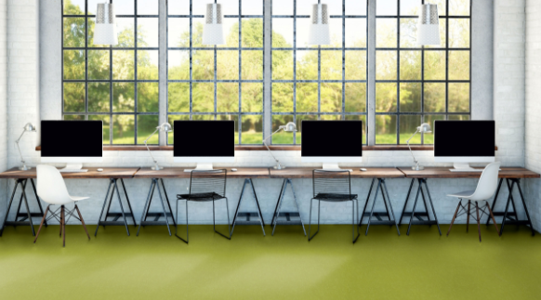
Aunque nos queda un largo camino por andar….
Algunos ejemplos para la inspiración!
Tarkett se ha comprometido con un modelo de economía circular que incluye el uso de materiales que pueden ser reciclados posteriormente, minimizar la huella ambiental durante la construcción (ej. Ciclo cerrado de uso de agua) y la creación de productos con niveles mínimos de compuestos orgánicos volátiles.
Actualmente el 68% de los materiales que usa la firma para construir no contribuyen al problema de escasez de recursos.

Slide 12
Objetivo de la Misión
Ejes Temáticos
Uso eficiente de los recursos
Preparar insumos técnicos para la formulación de la Política de Crecimiento Verde de Largo Plazo (art. 170 del Plan Nacional de Desarrollo).
Vincular a actores públicos y privados con el fin de construir una visión compartida en torno a las oportunidades de invertir en crecimiento verde
Articular agendas nacionales e internacionales.
Nuevas oportunidades económicas basadas en el uso sostenible del capital natural
Oferta y demanda de fuerza laboral para el crecimiento verde

Slide 13
Cronograma
Estudios técnicos
2016
2017
2018
Dic
Mar
Jun
Sep
Dic
Mar
Jun
Estudios de diagnóstico
Desarrollo de consultorías para la identificación y formulación de la Hoja de Ruta para el CV
Productividad del agua
Productividad de la tierra
Energía
Lanzamiento
Mesas de Trabajo / Talleres con actores públicos y privados
Resultados Misión
Economía Circular
Bioeconomía
Economía forestal
Preparación del CONPES
Pre-CONPES
Comité Asesor Estratégico:
1
2
3
4
5
6
7
8
25 expertos de sector del sector público, privado y academia
Productividad laboral
Formalización
Misión de Crecimiento Verde para Colombia / Marzo 2018

Slide 14
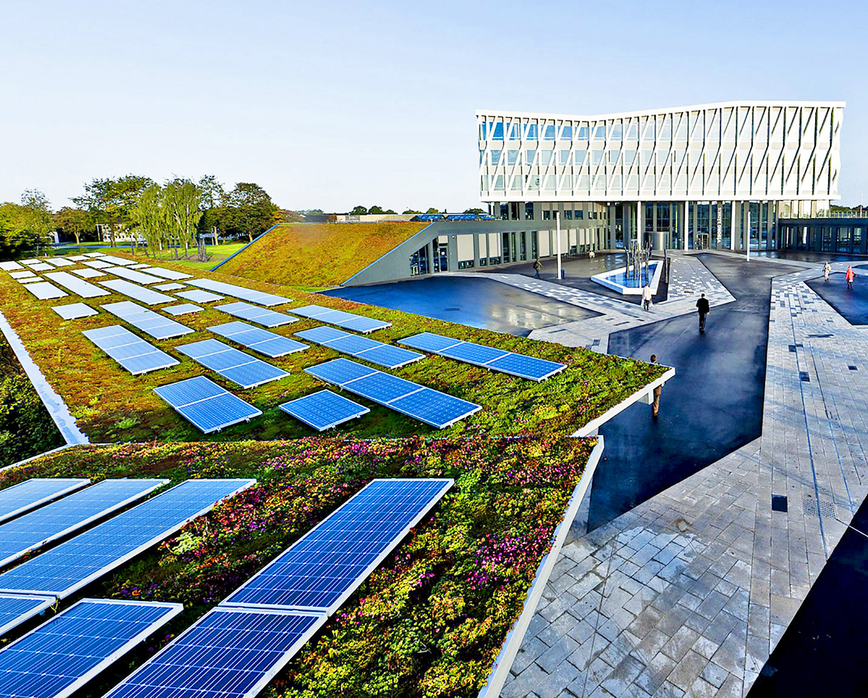
Gracias!

